Slide 1
Chemia w Słowaku

Slide 2
Nasza działalność
Koło chemiczne
Konkursy
Wycieczki edukacyjne
Pokazy chemiczne
Praktyki chemiczne

Slide 3
Koło chemiczne
…. ma na celu rozszerzenie zajęć lekcyjnych dla tych, którzy w przyszłości wiążą swoje plany
z farmacją, medycyną, chemią lub kierunkami
pokrewnymi, w tym biologią, ochroną środowiska itp.;

Slide 4
Koło chemiczne
Podczas zajęć :
Poszerzamy i uzupełniamy swoją wiedzę teoretyczną
Wykonujemy ciekawe doświadczenia chemiczne
Zapoznajemy się z aparaturą chemiczną oraz sposobem planowania doświadczeń i różnych syntez chemicznych

Slide 5
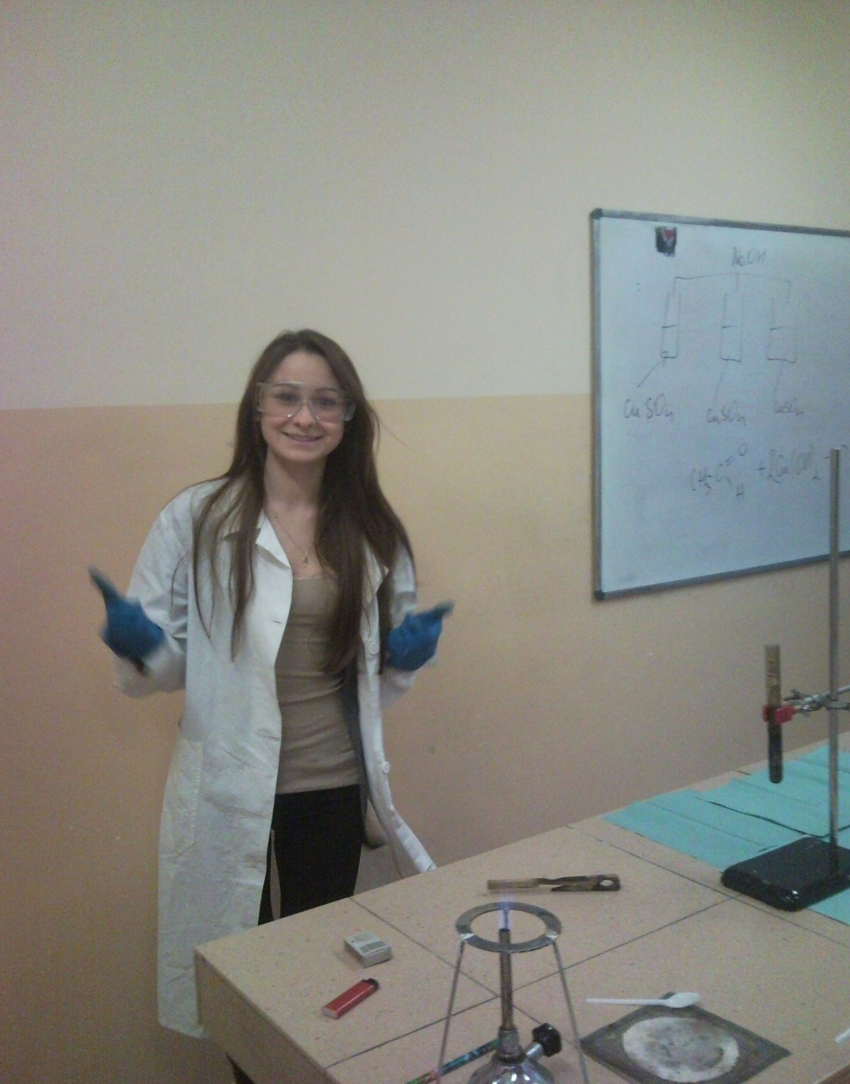

Slide 6
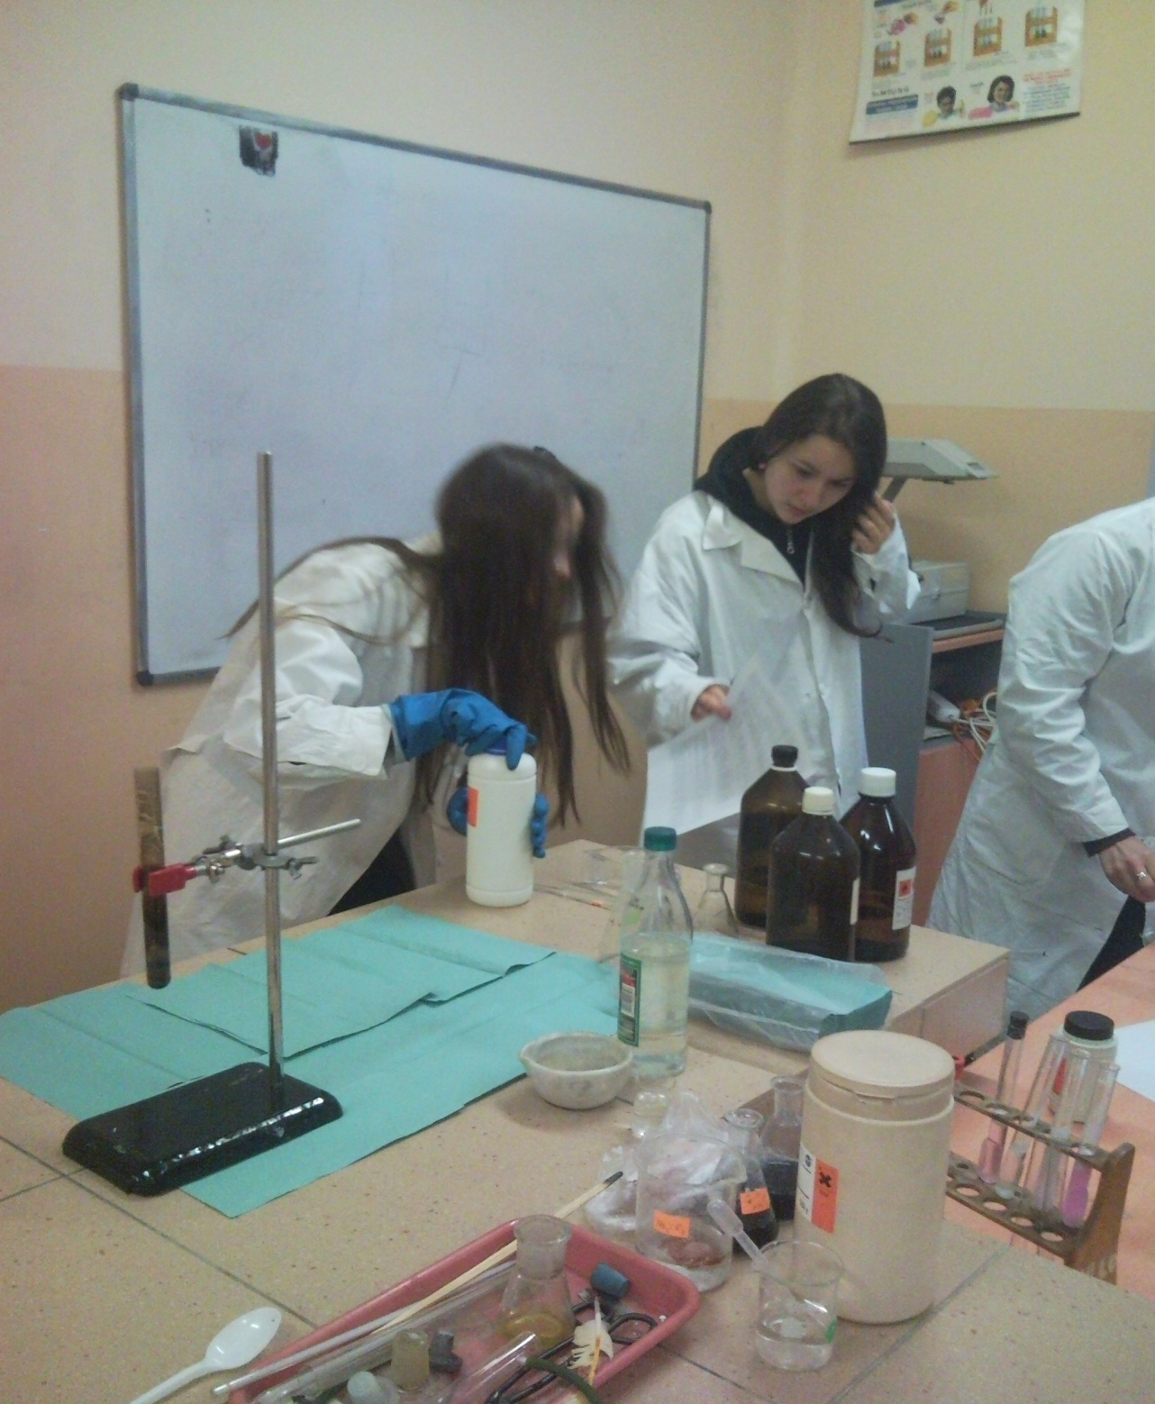

Slide 7
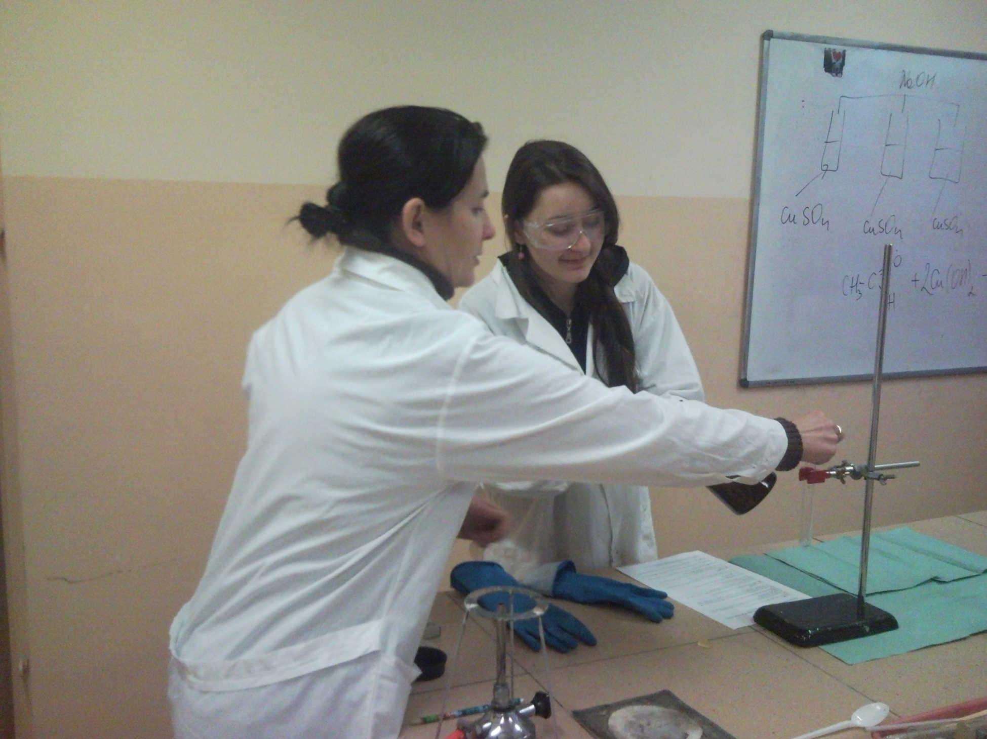

Slide 8
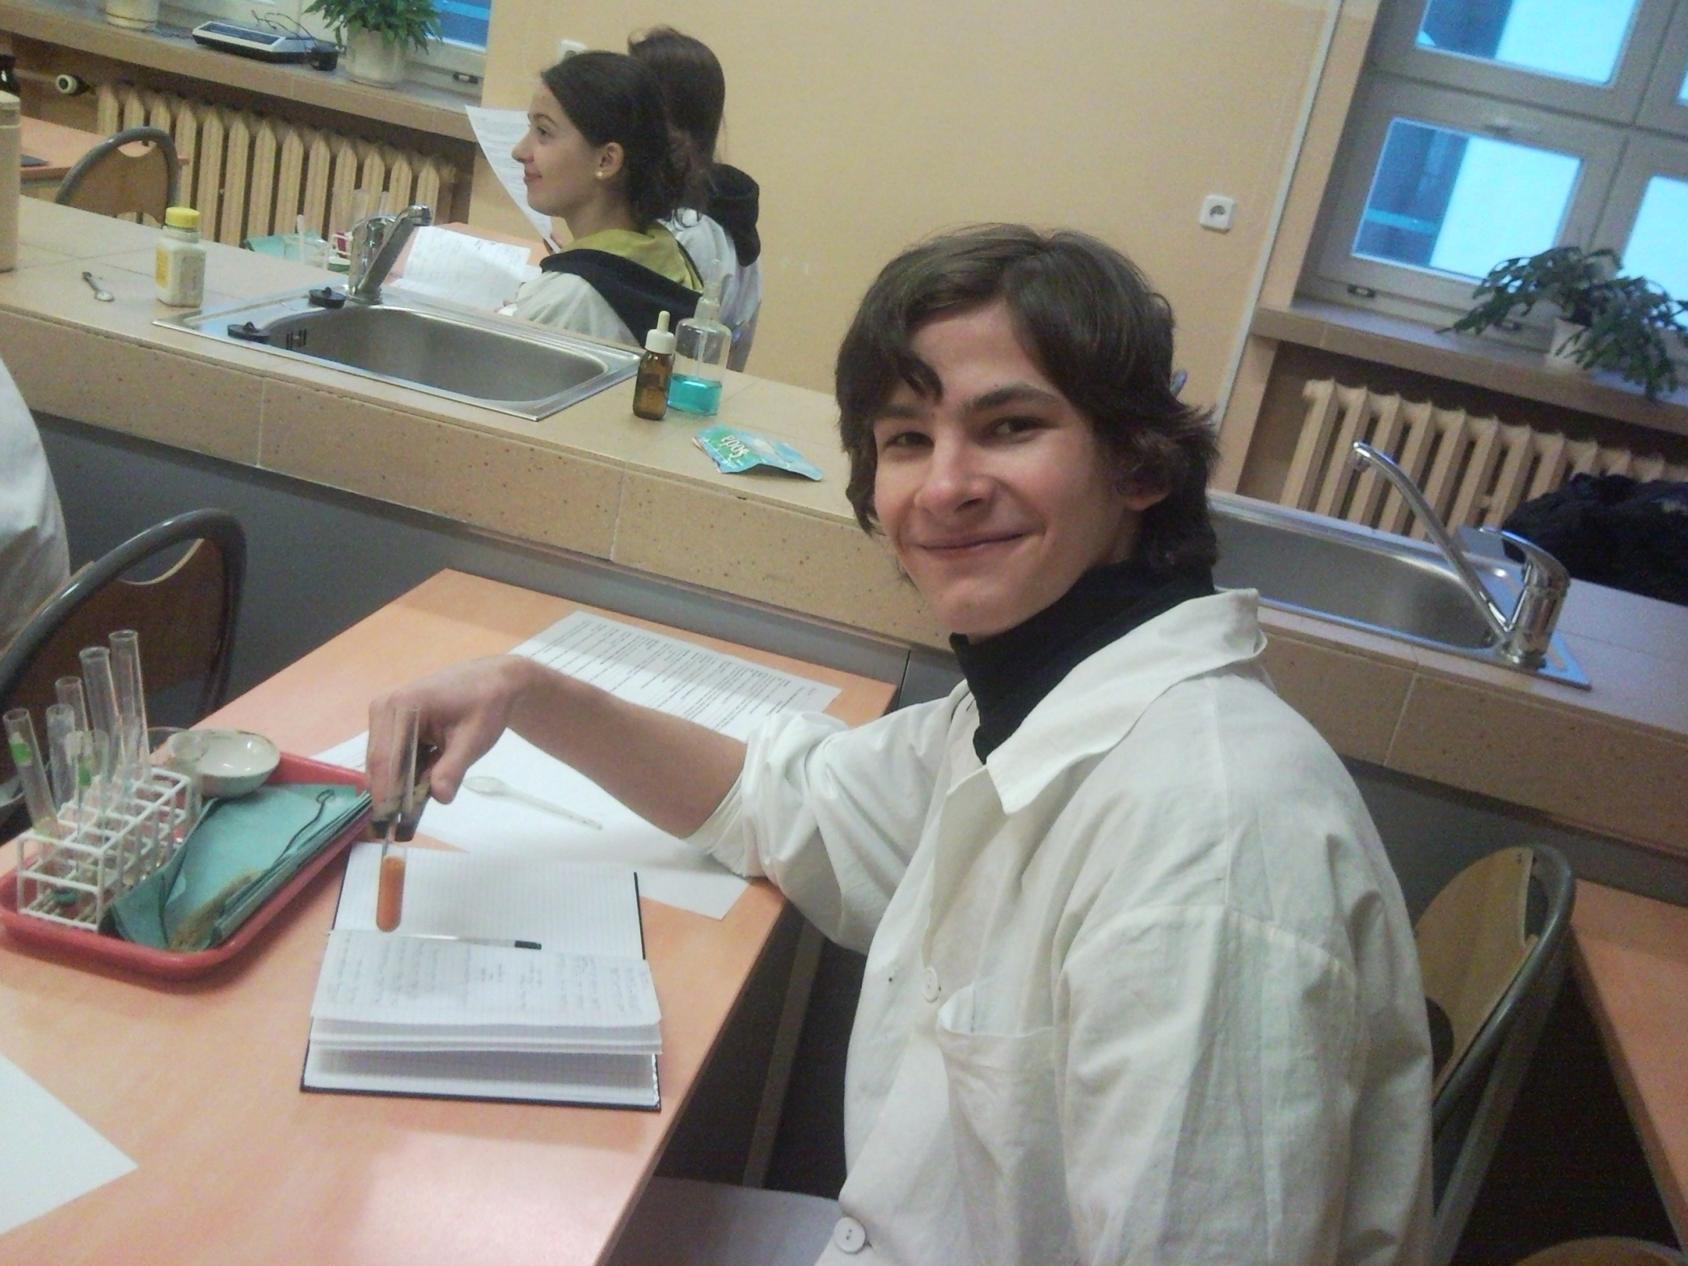

Slide 9
Konkursy
Nasi uczniowie systematycznie biorą udział
w konkursach chemicznych na różnych szczeblach
osiągając dobre wyniki.
Udział w nich motywuje do doskonalenia się,
daje dużo satysfakcji z uzyskanych wyników
oraz promuje naszą szkołę

Slide 10
Konkursy
„Olimpiada chemiczna”
„Konkurs chemiczny dla szkół ponadgimnazjalnych”
„Alchemik”
Podkarpacki Konkurs Chemiczny im. Ignacego Łukasiewicza

Slide 11
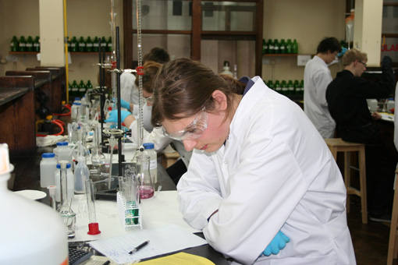

Slide 12
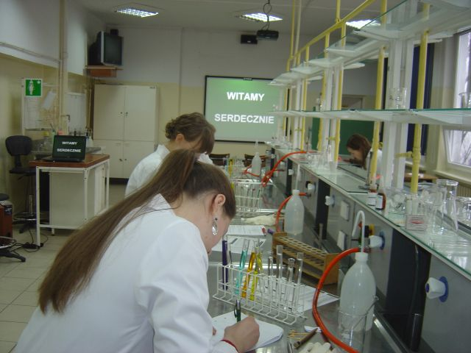

Slide 13
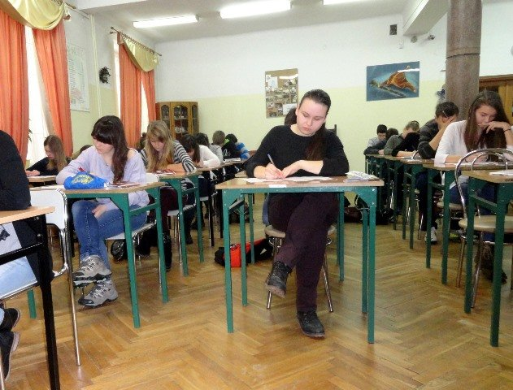

Slide 14
Wycieczki edukacyjne
Organizujemy wycieczki do:
ciekawych miejsc jak np: reaktor jądrowy MARIA w Świerku
do Laboratorium Kryminalistyki Komendy Wojewódzkiej Policji w Kielcach

Slide 15
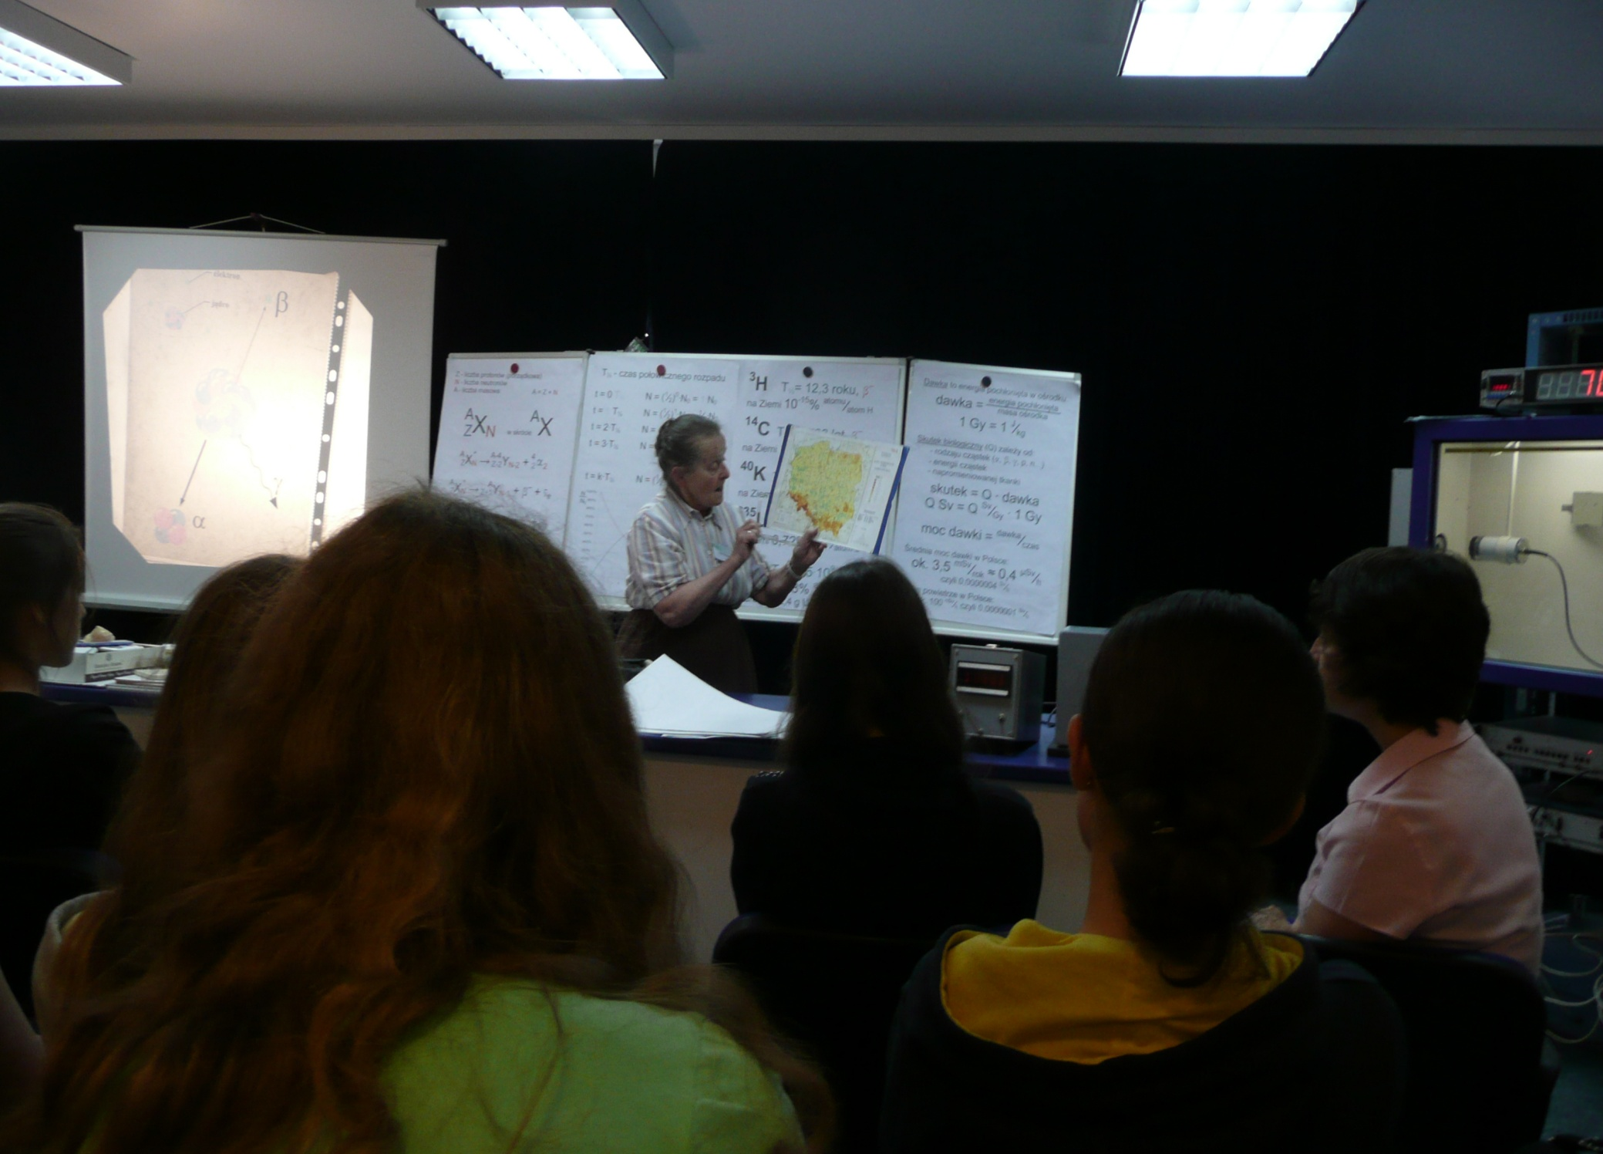

Slide 16
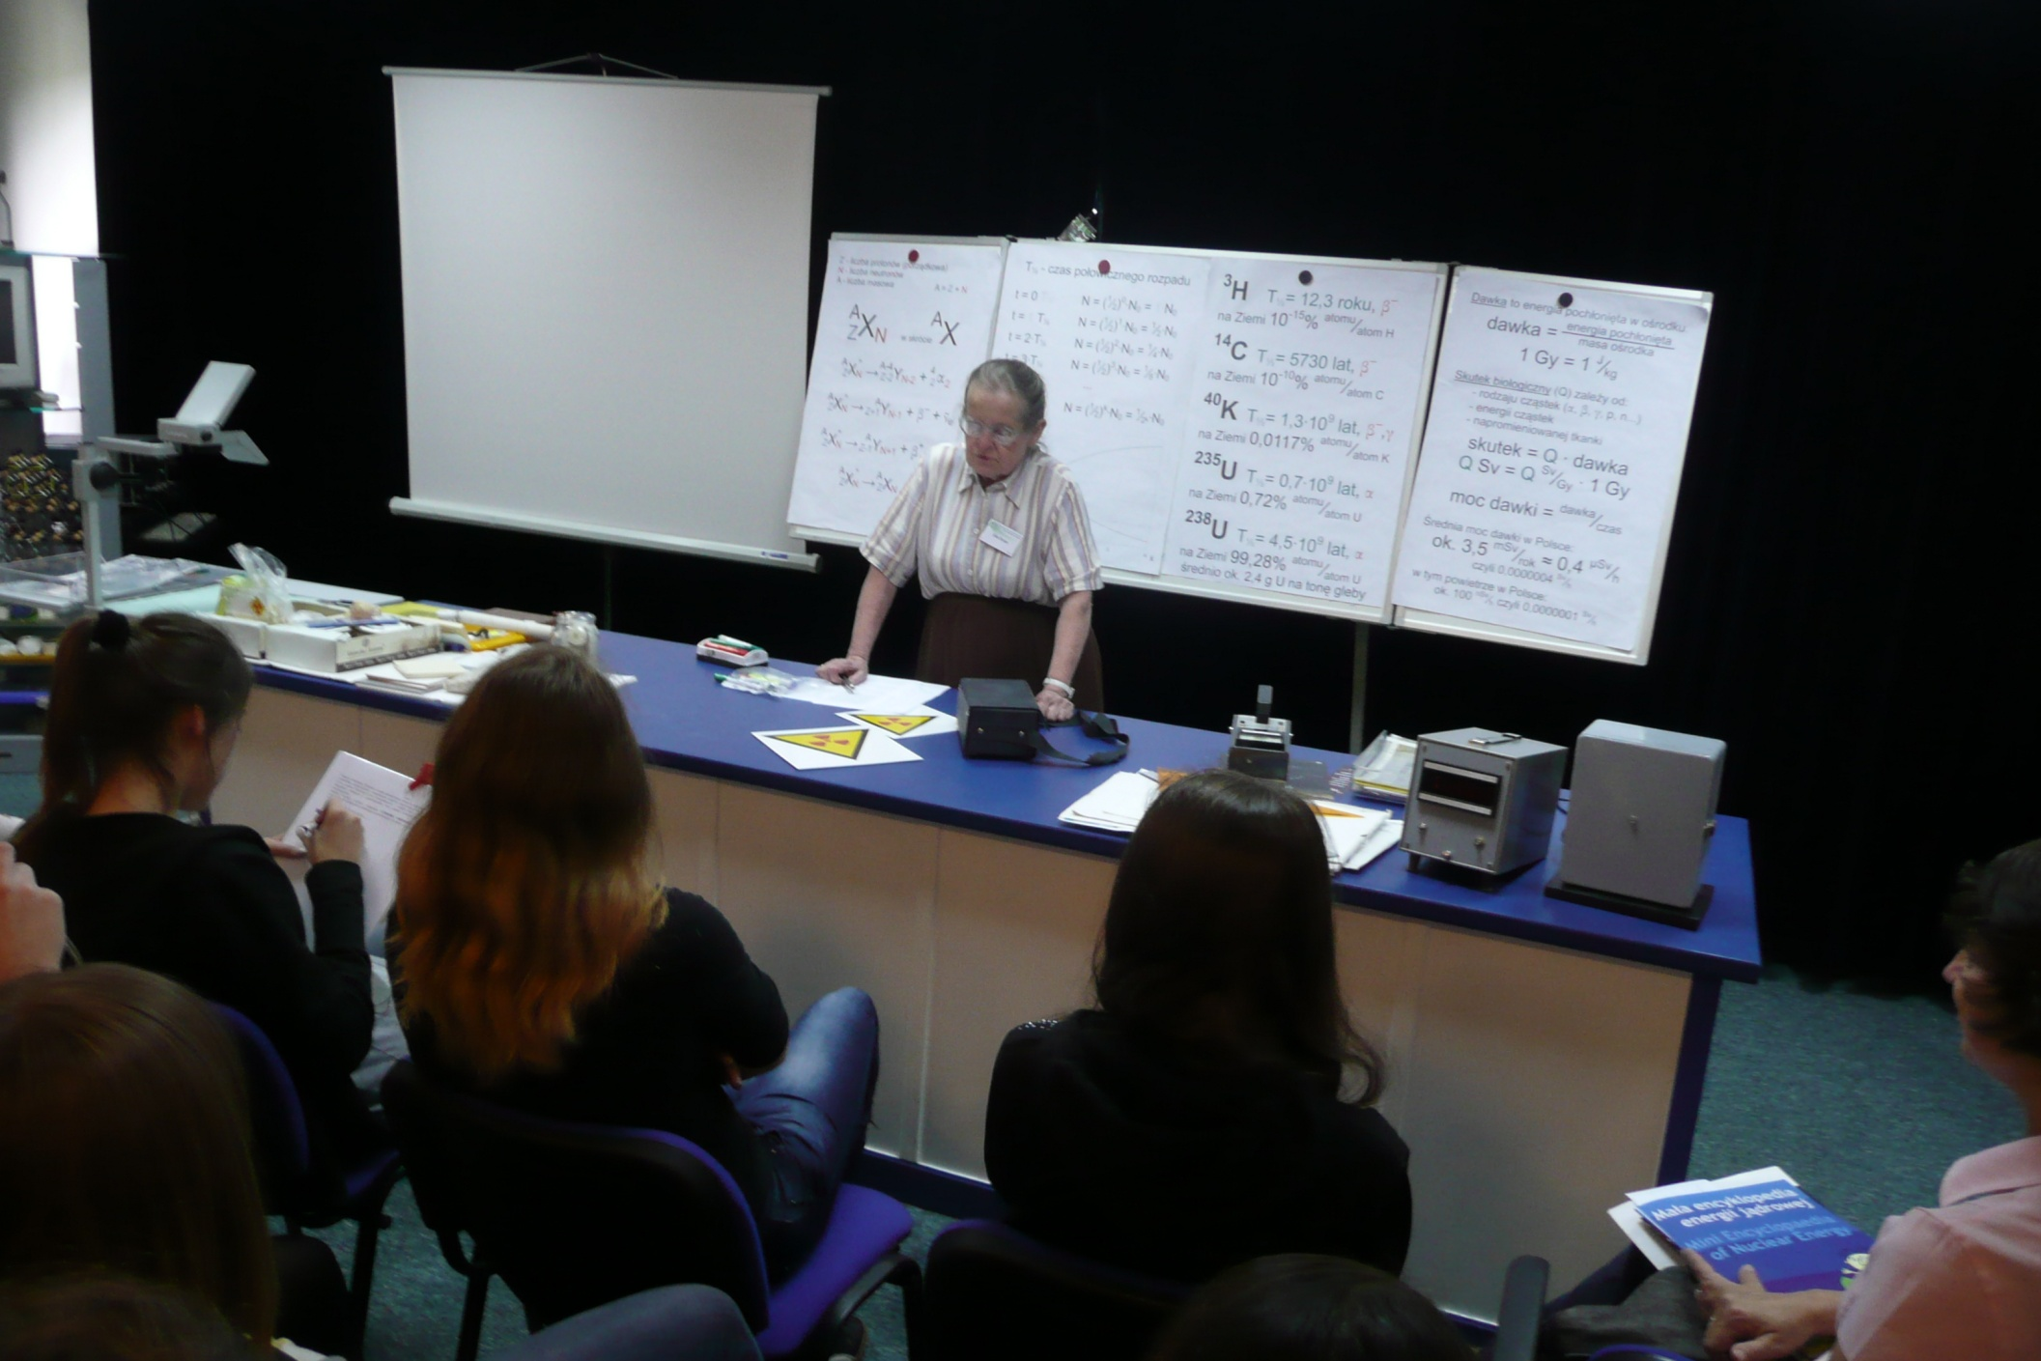

Slide 17
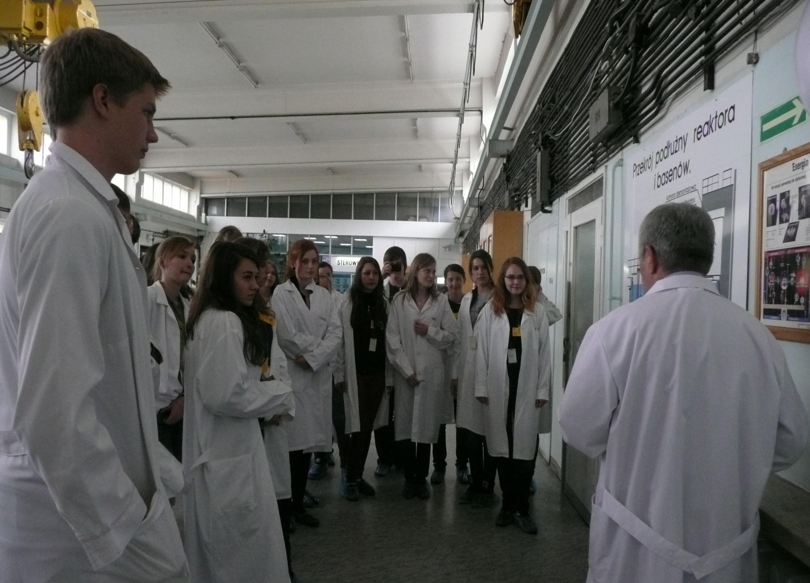

Slide 18
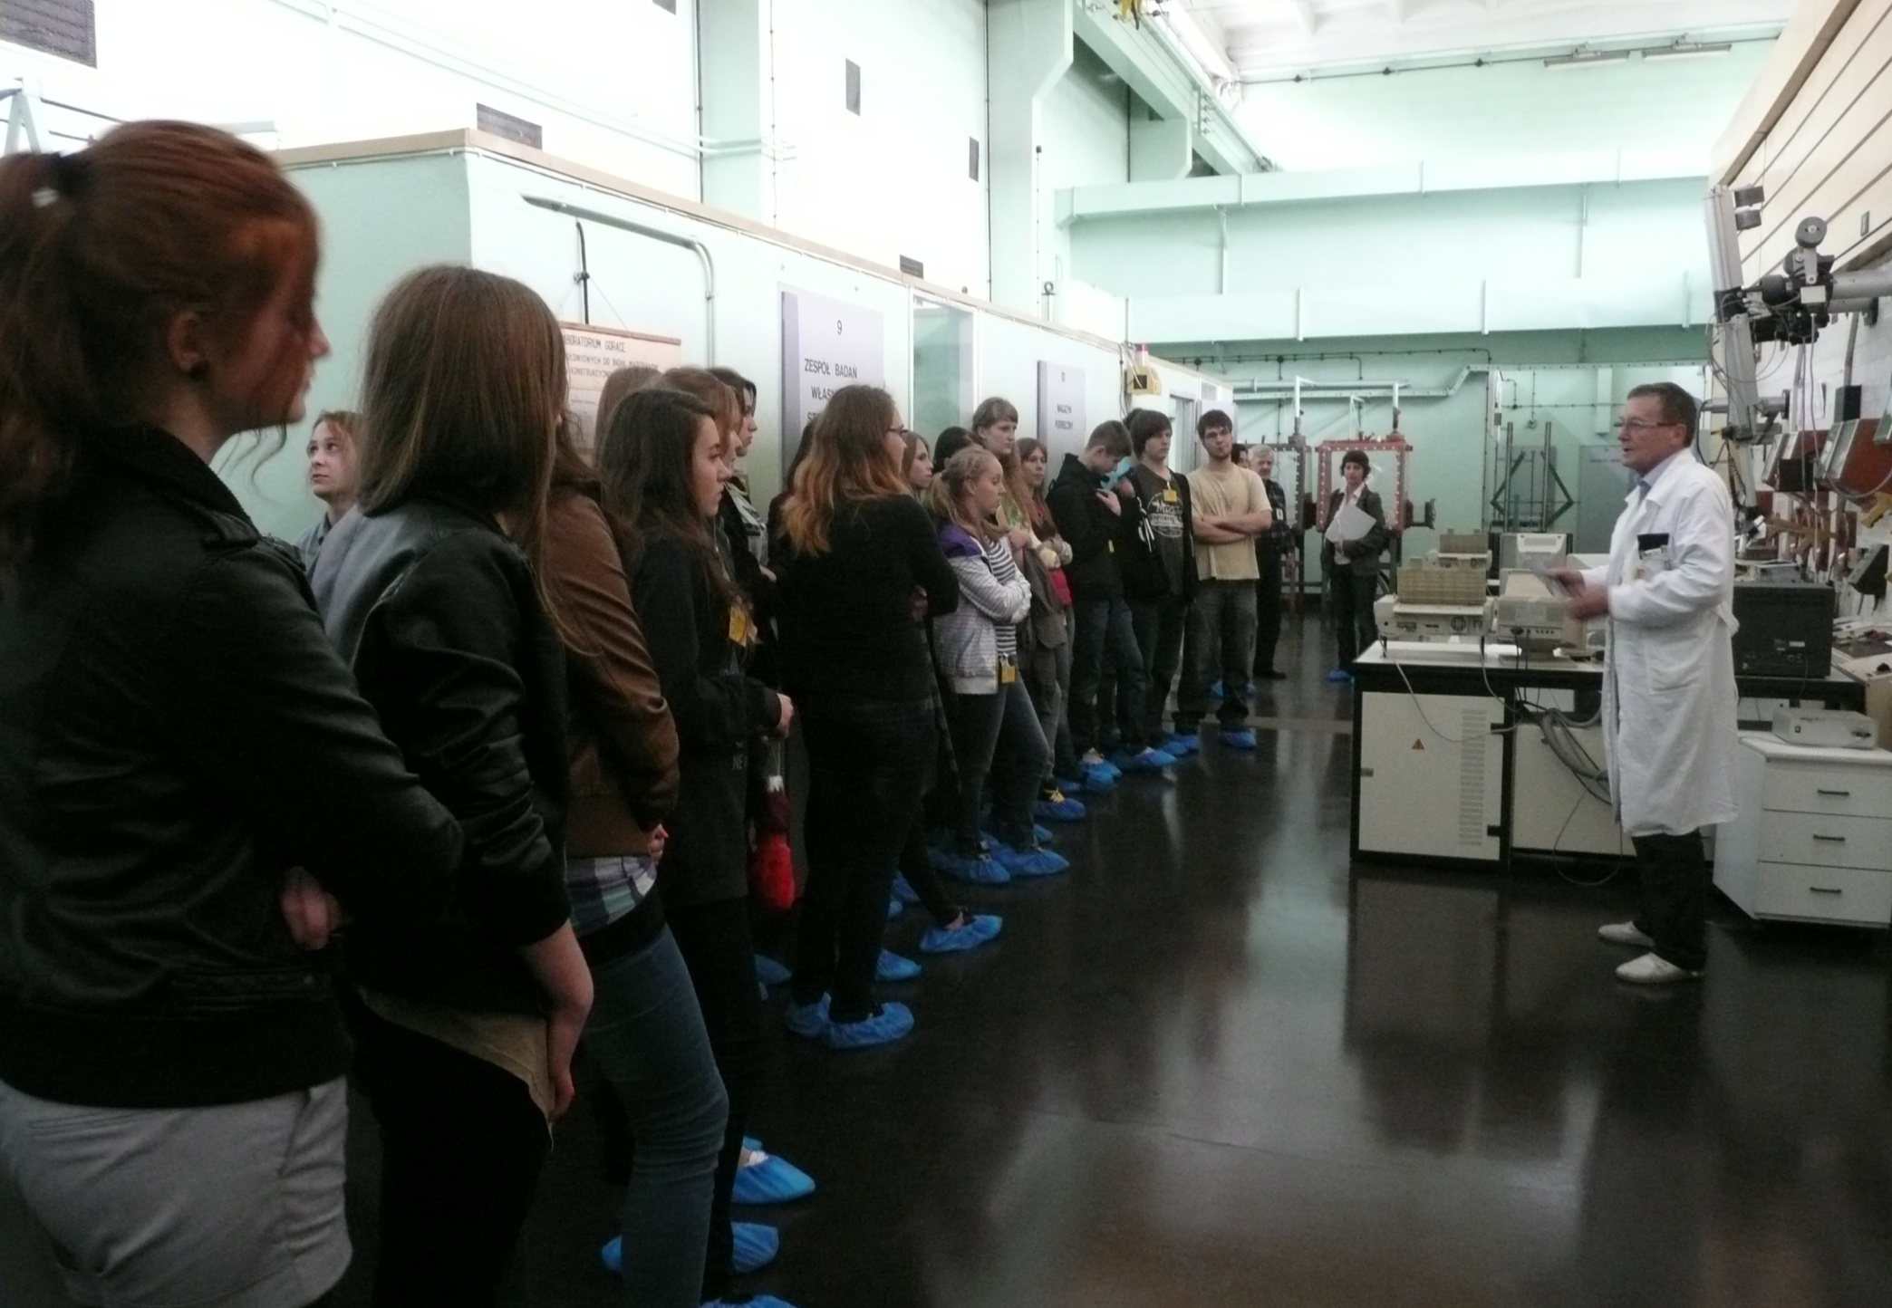

Slide 19
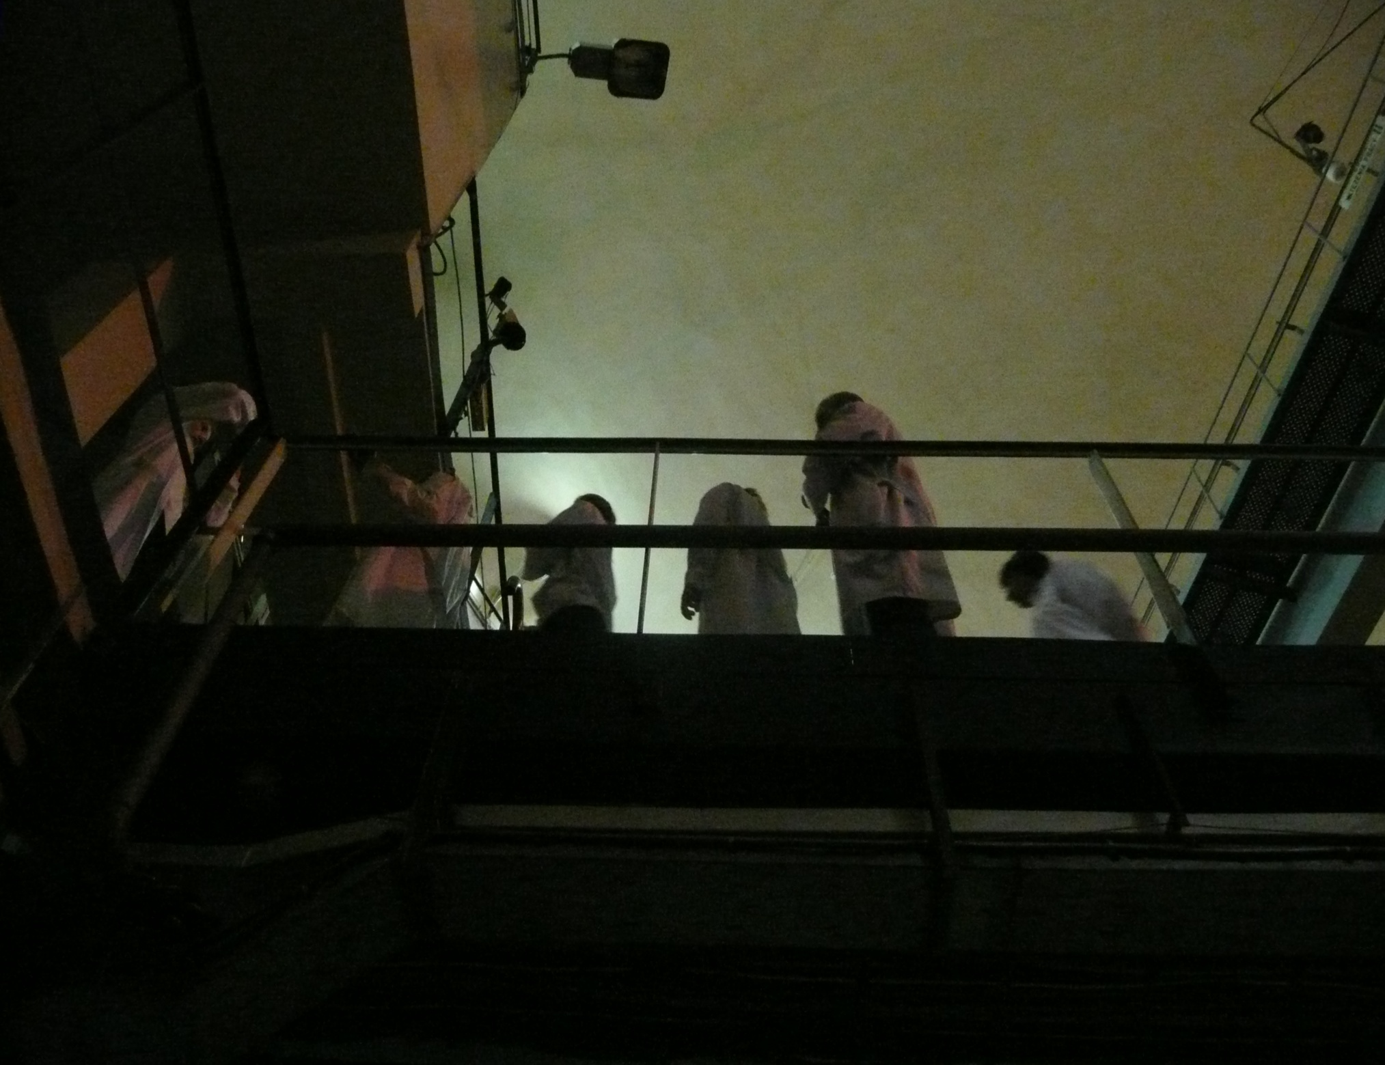

Slide 20
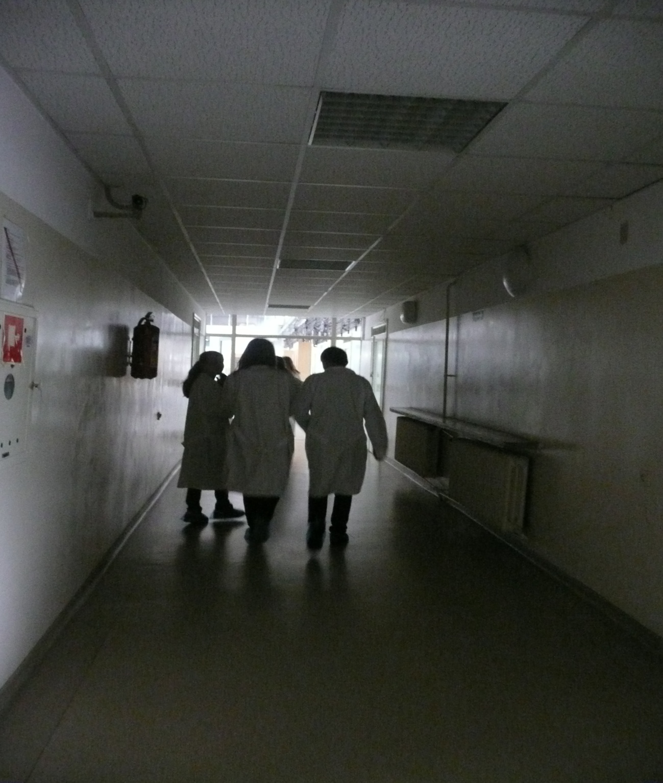

Slide 21
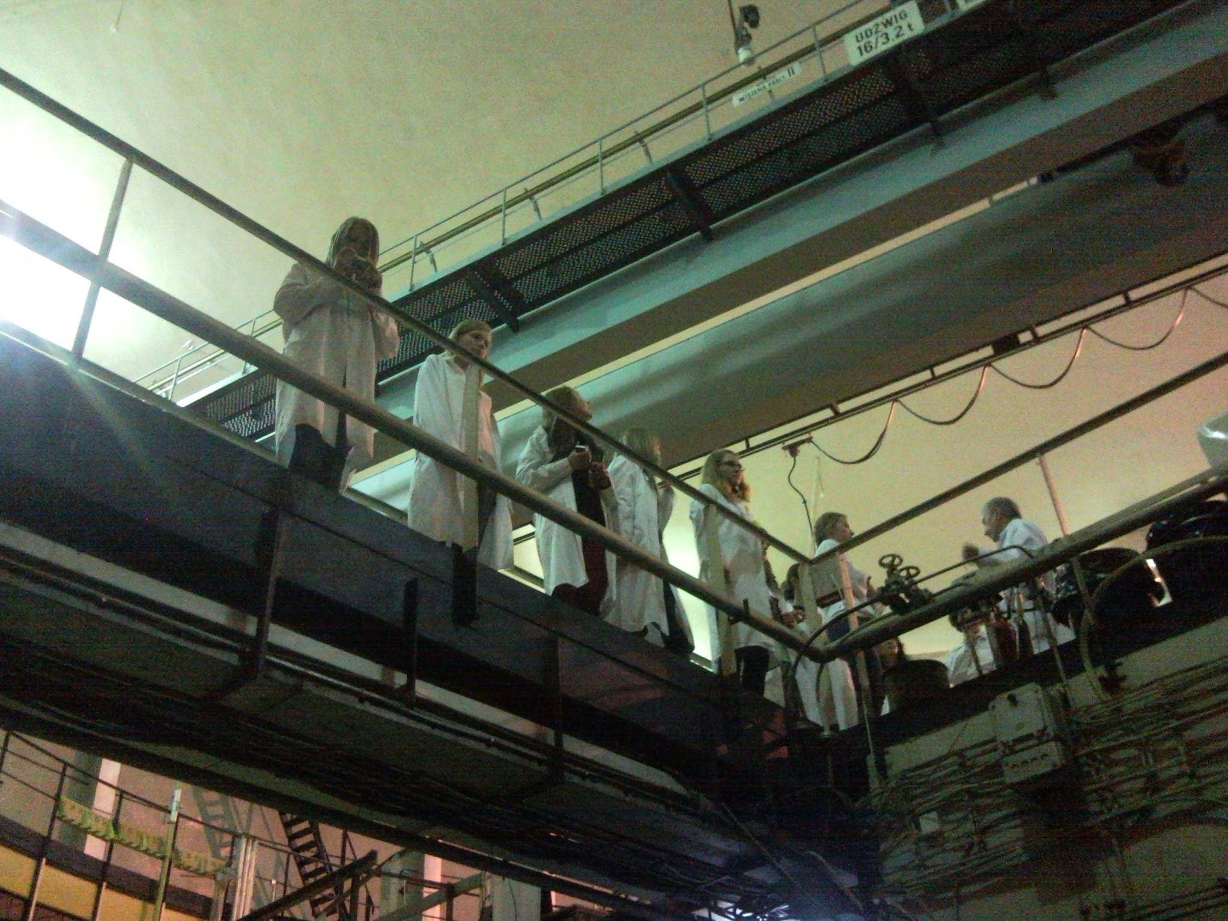

Slide 22
Pokazy chemiczne
Organizowane przez nas pokazy chemiczne
cieszą się zawsze dużym zainteresowaniem młodzieży.
Udowadniamy, że z ciekawymi zjawiskami chemicznymi spotykamy się w życiu codziennym.

Slide 23
Pokazy chemiczne „Chemiczne rewolucje”
Uczniowie mogli się przekonać, że chemia to nie tylko skomplikowane, trudne reakcje czy rozbudowane wzory. To także zaskakująca nauka, pełna ciekawostek
Proponowane doświadczenia miały na celu przybliżenie zjawisk chemicznych występujących w naszym otoczeniu

Slide 24
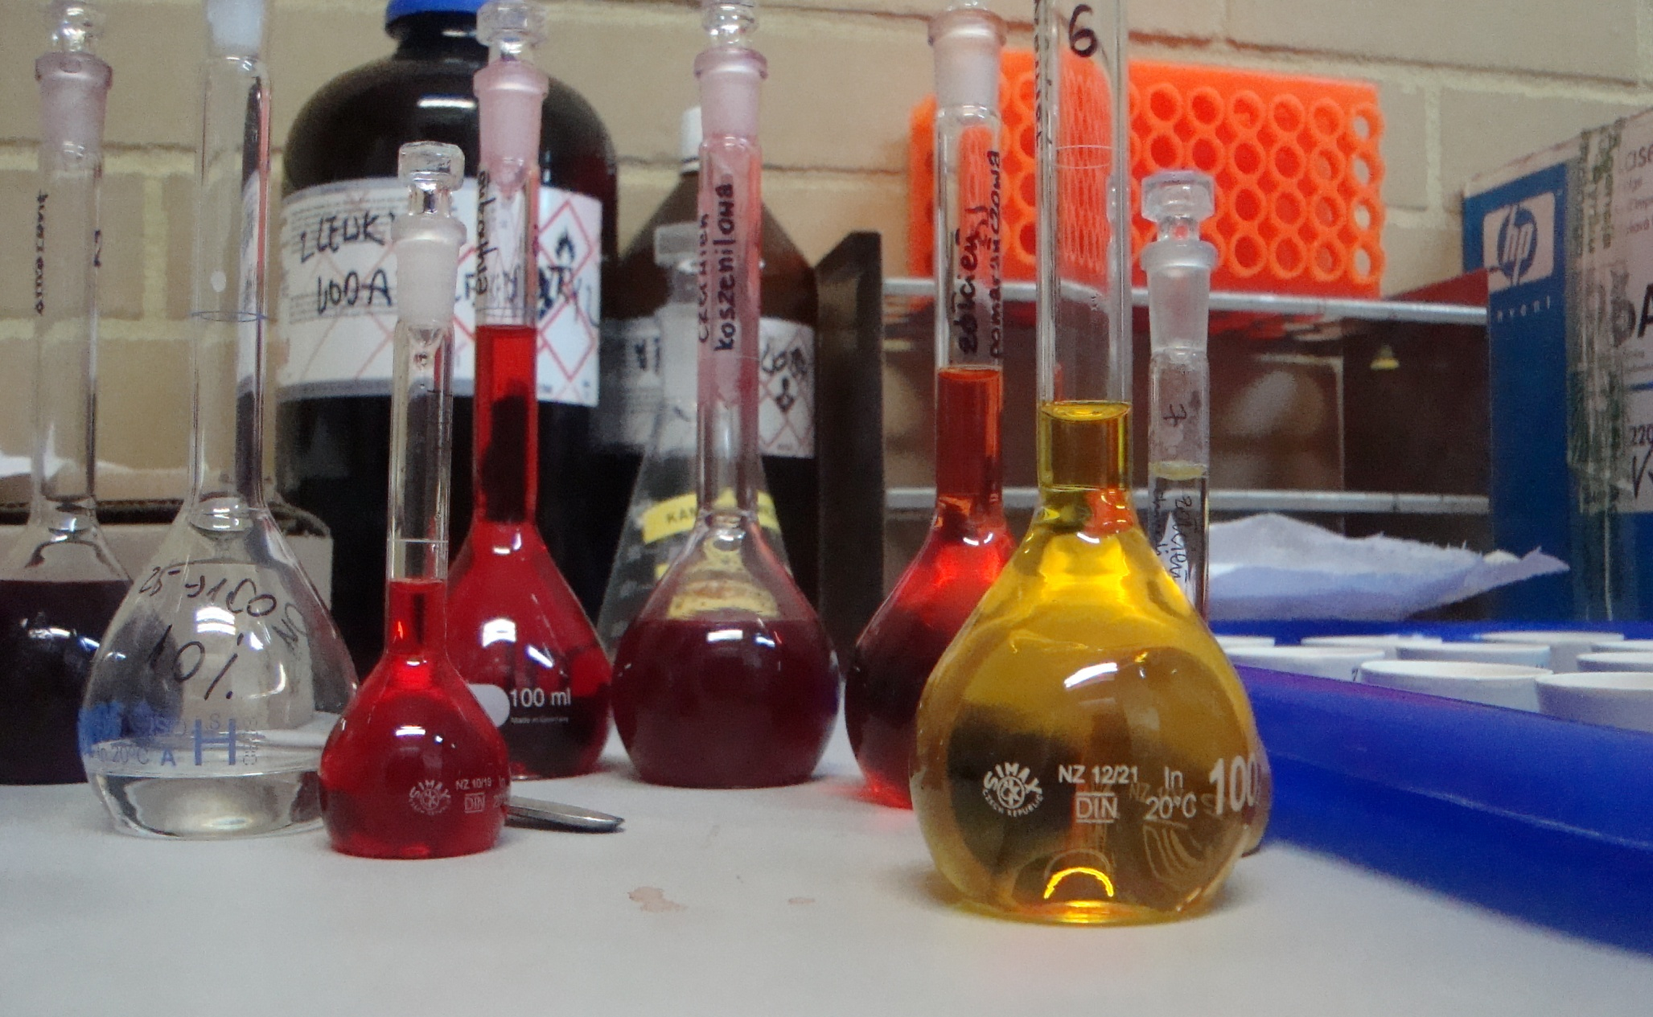

Slide 25
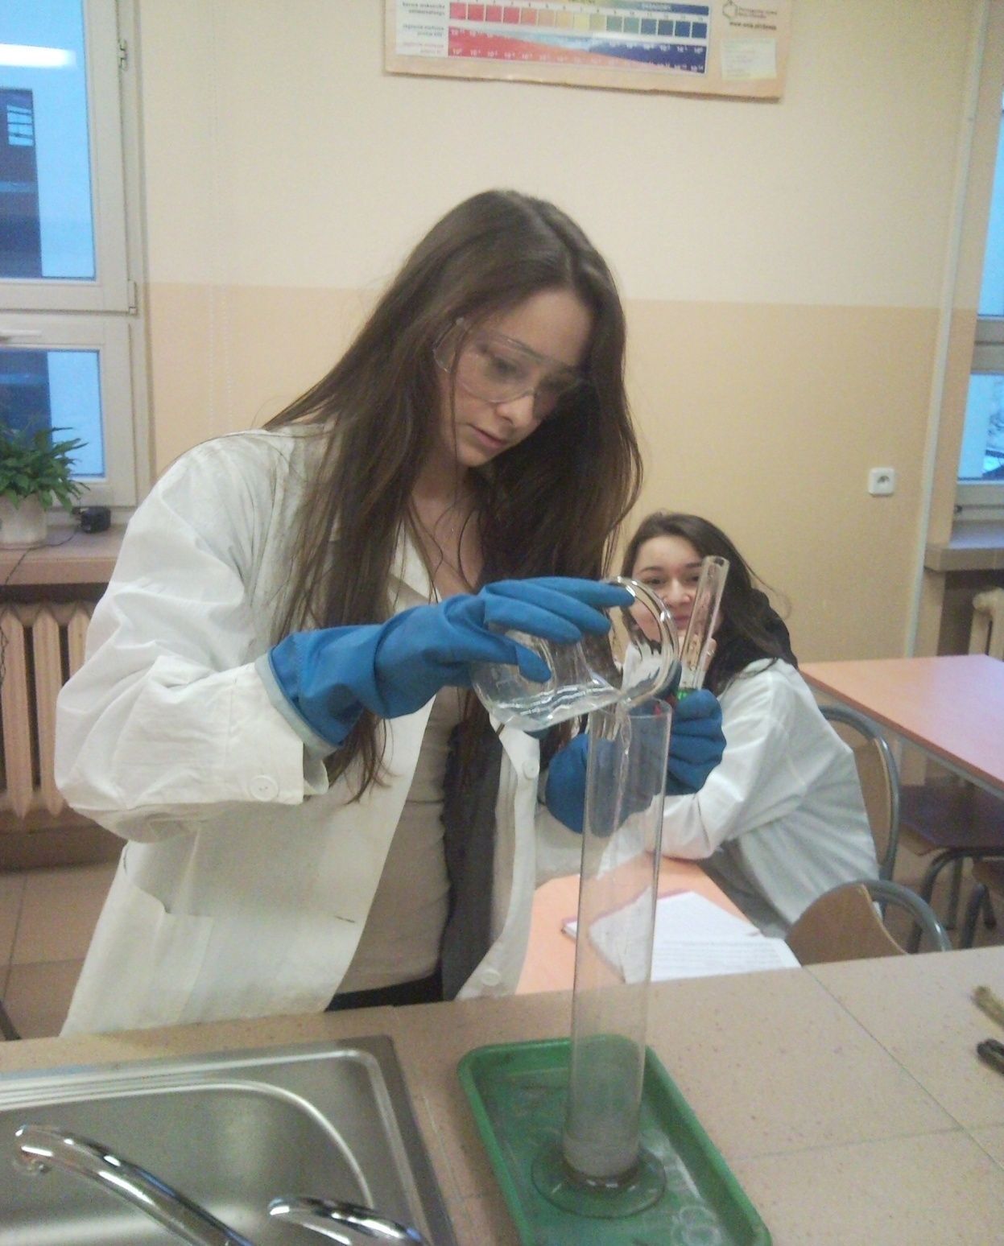

Slide 26
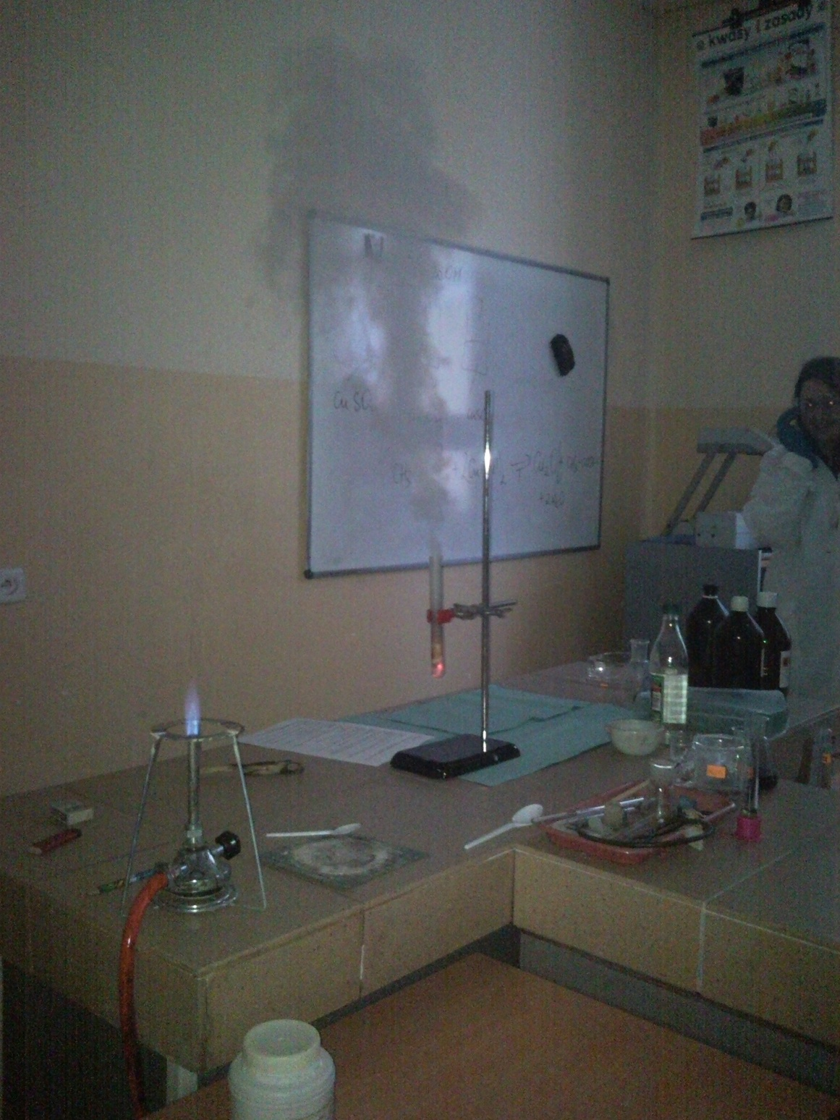

Slide 27
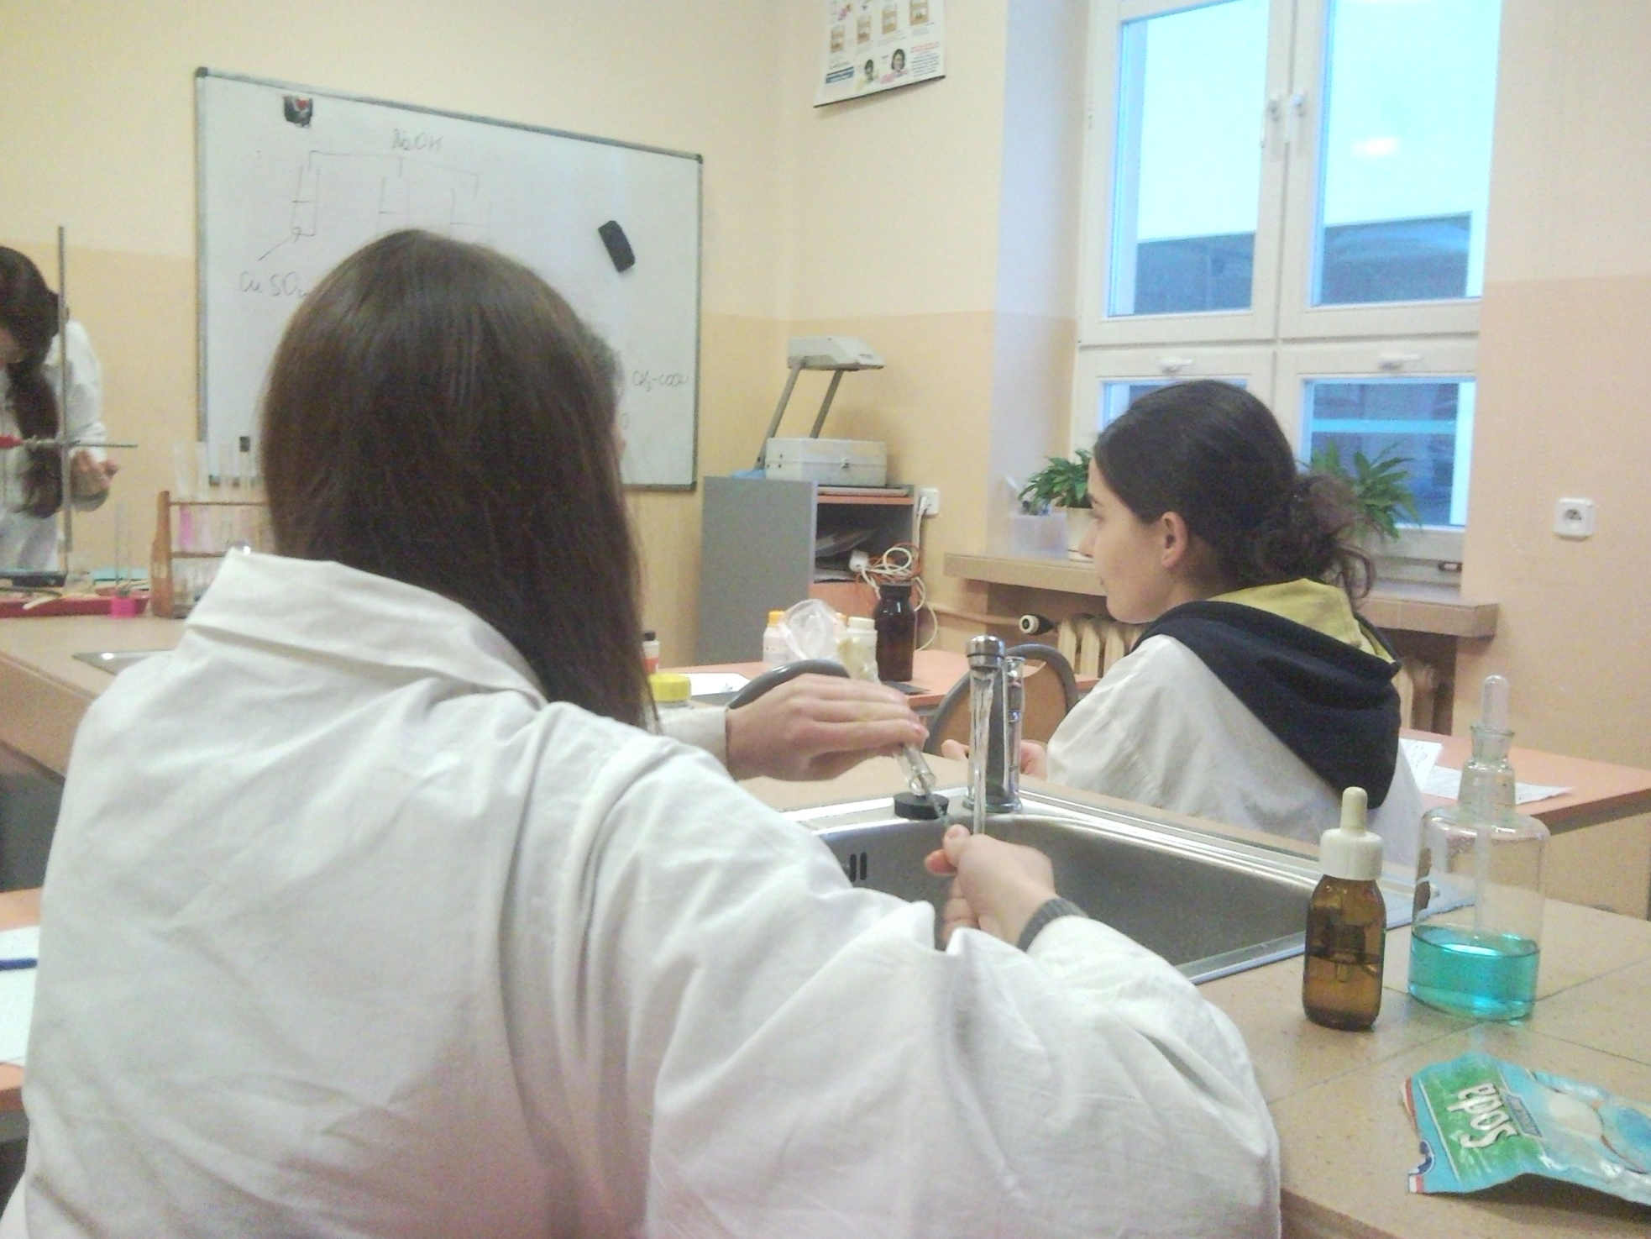

Slide 28
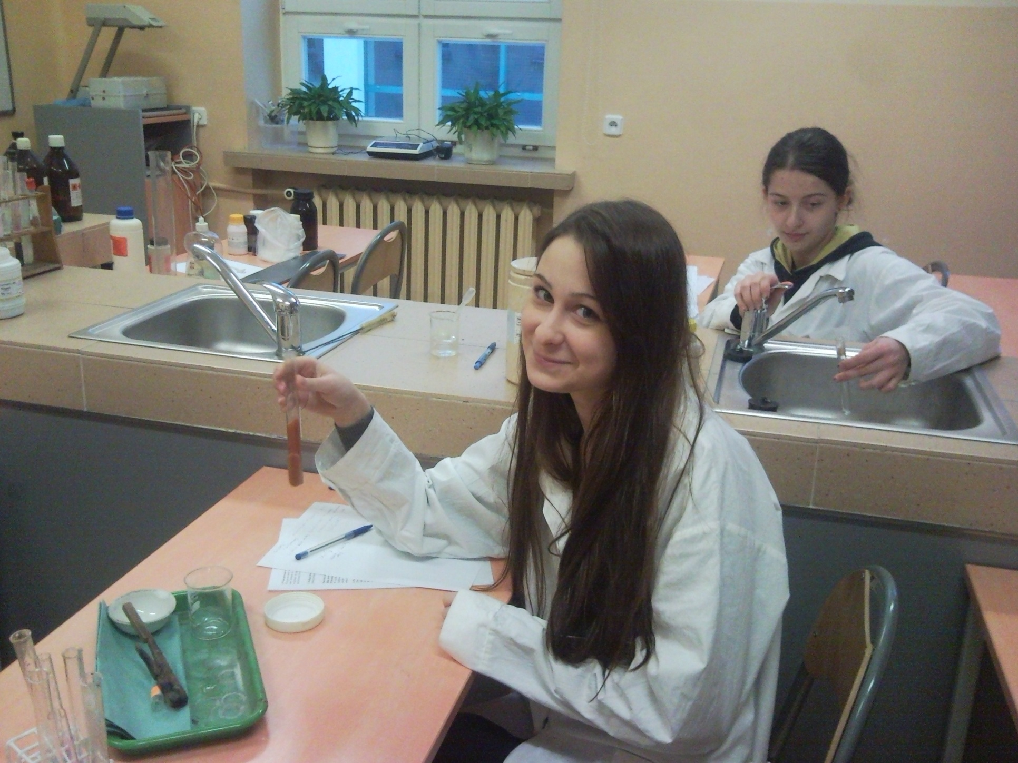

Slide 29
Pokazy chemiczne „Zajęcia otwarte”
Dla zwycięzców Maratonu Matematycznego
(uczniów gimnazjum Kielc i województwa świętokrzyskiego) od 3 lat organizowany jest
pokaz efektownych doświadczeń chemicznych.

Slide 30
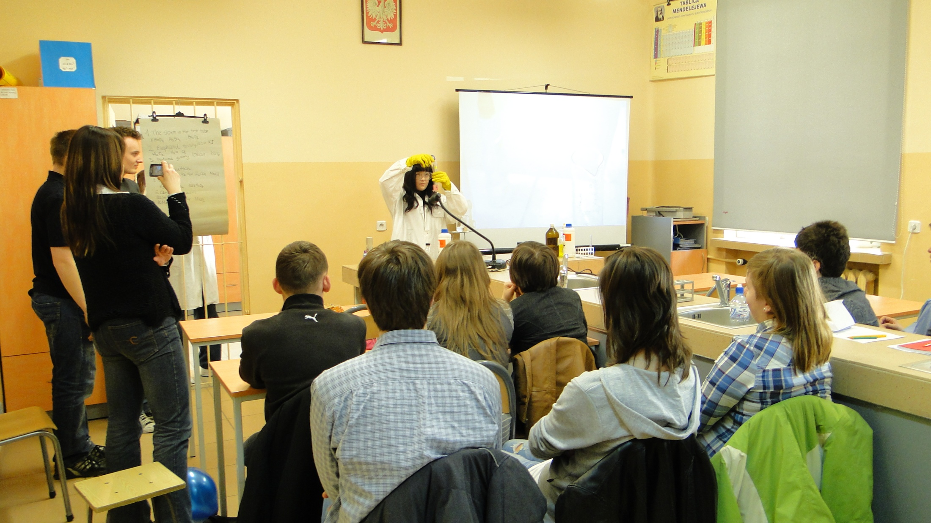

Slide 31
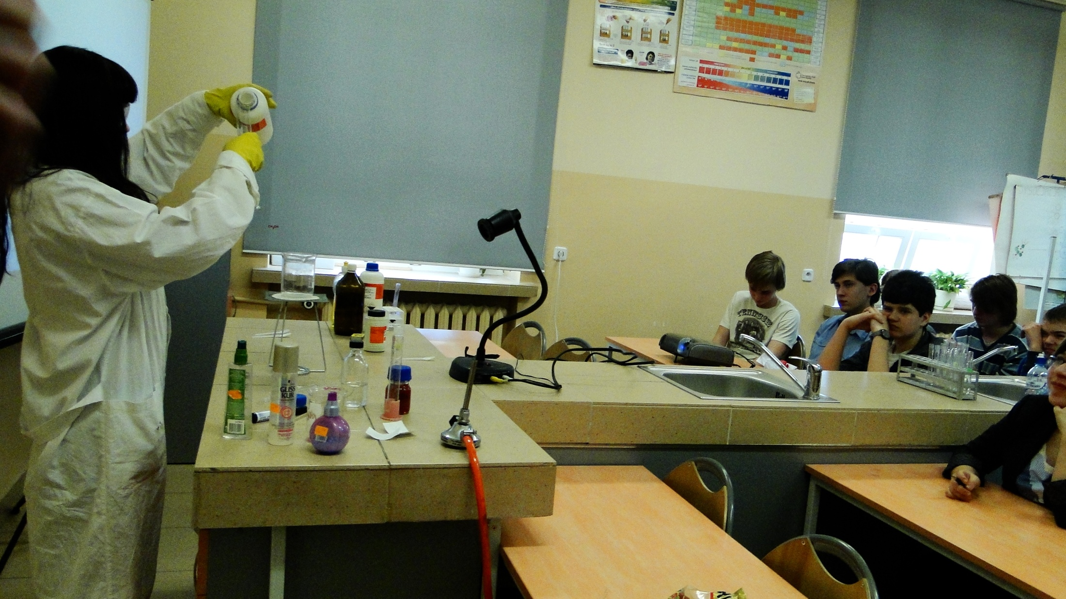

Slide 32
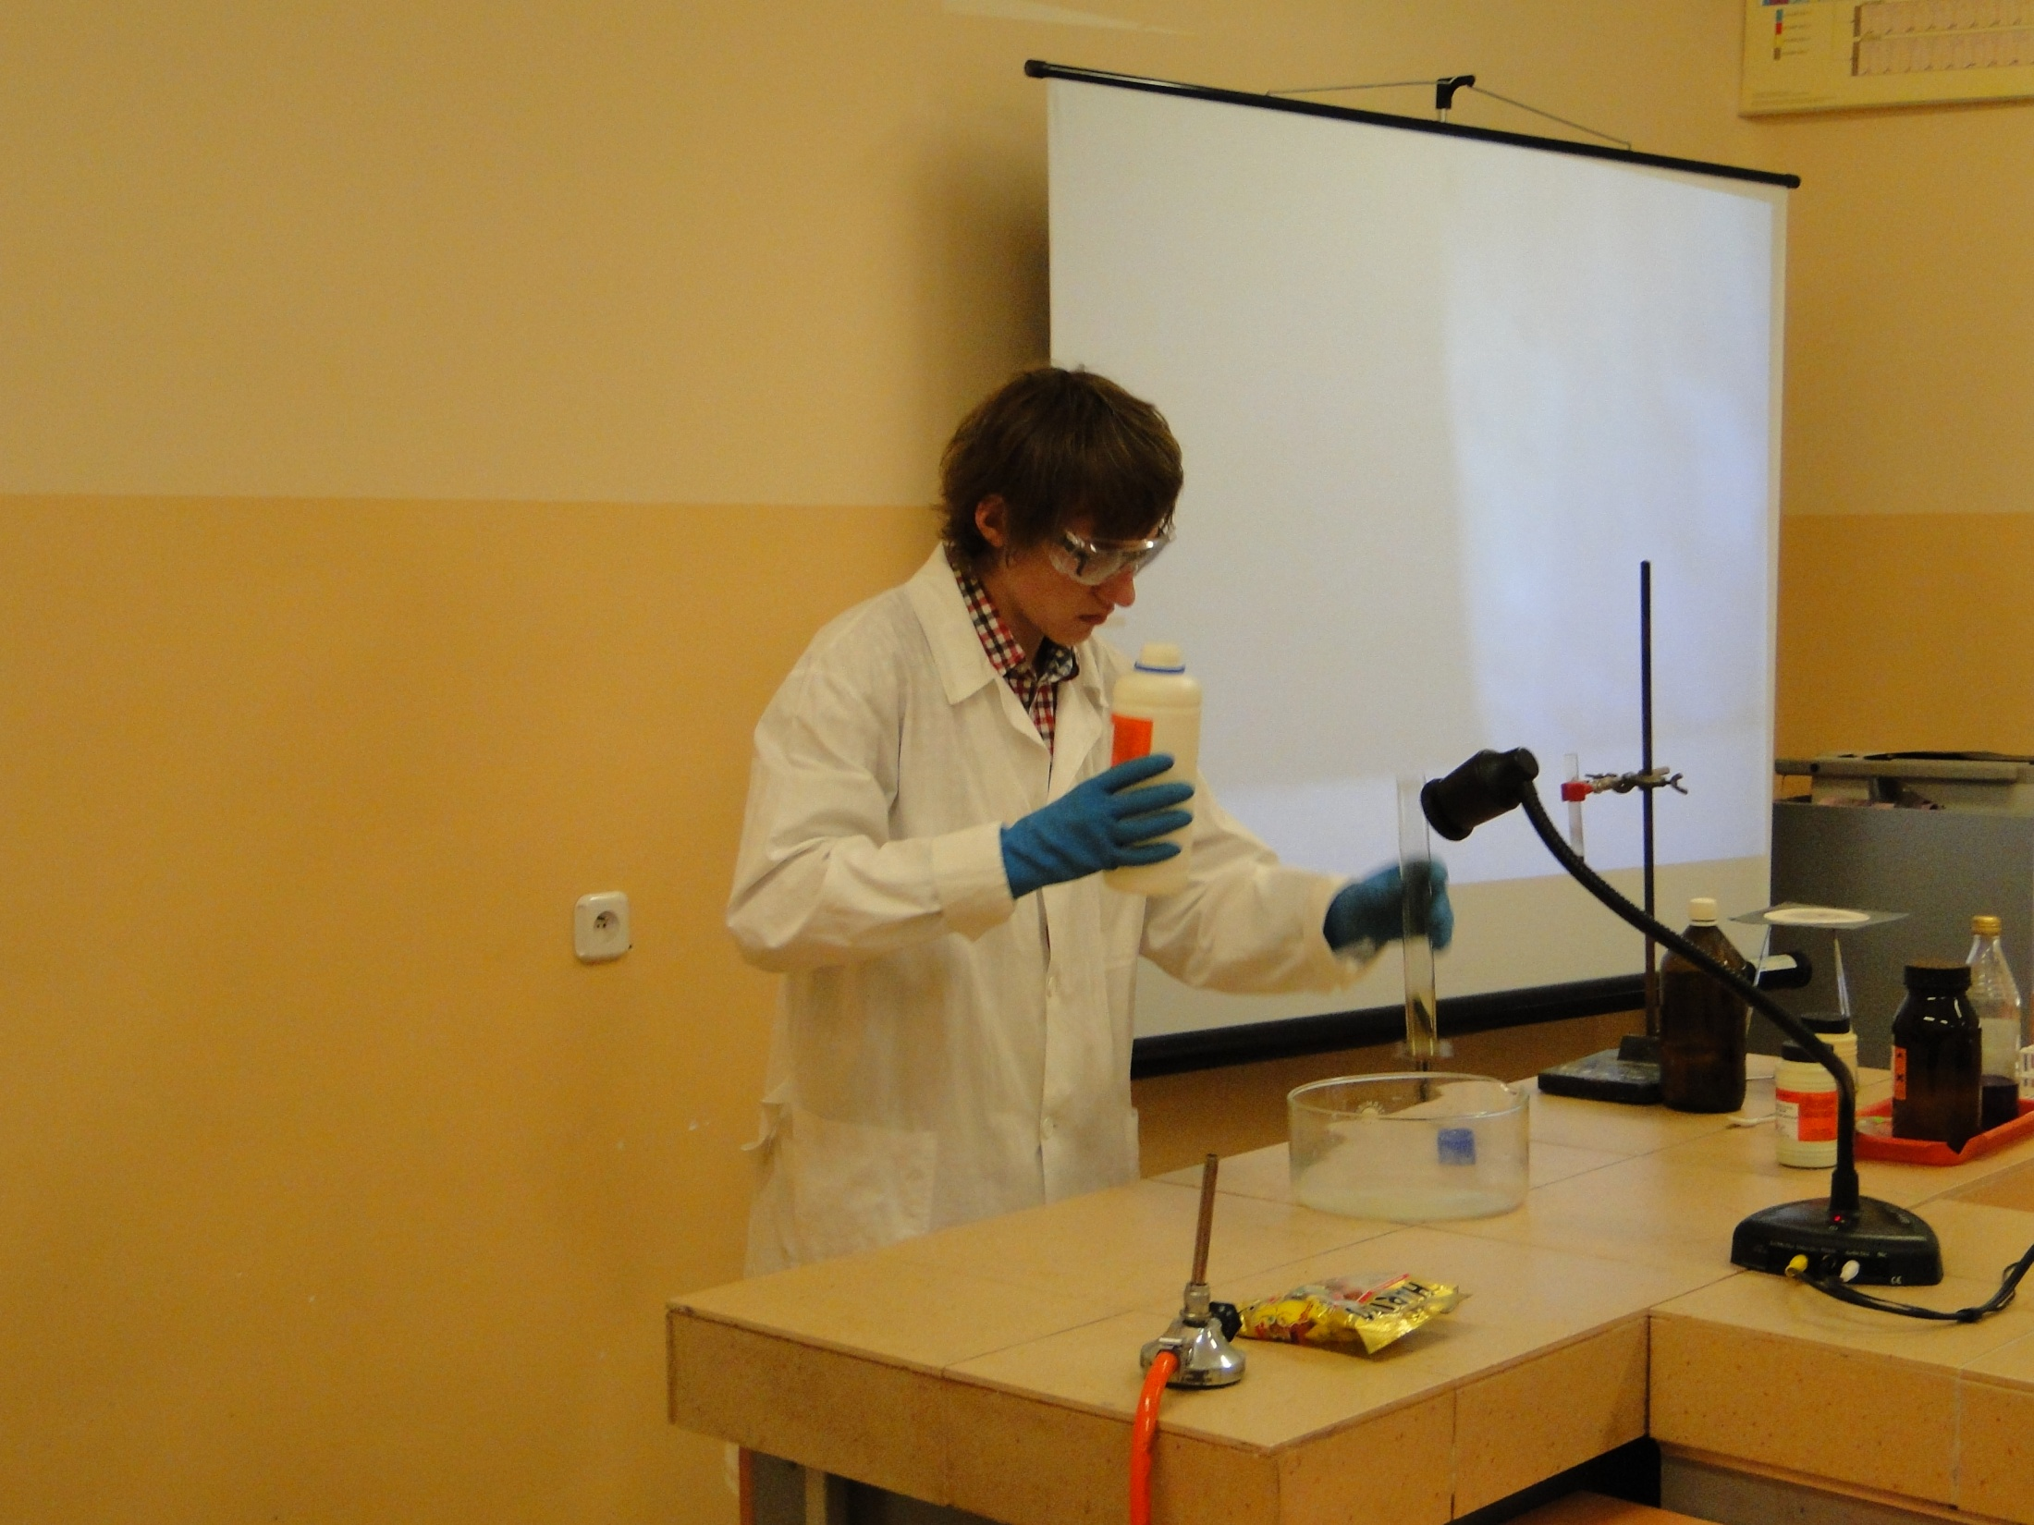

Slide 33
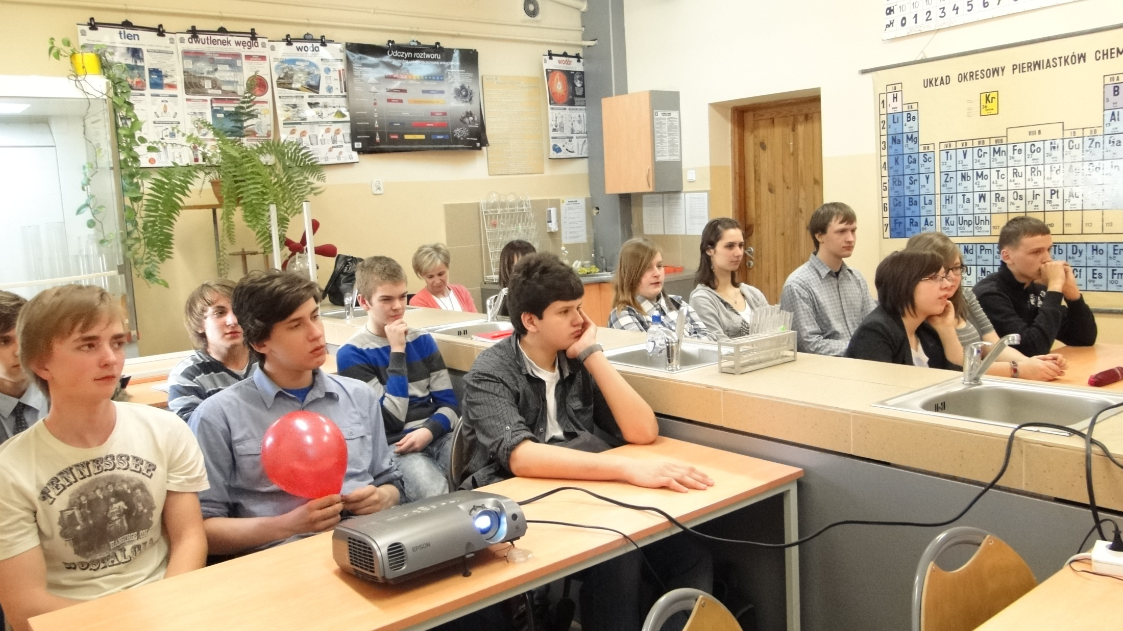

Slide 34
Praktyki chemiczne
Program „Praktyki z chemią” kontynuowany był
od 2010 roku dając niepowtarzalną szansę kontaktu ze specjalistycznymi laboratoriami
oraz uczestniczenia w praktycznych pracach laboratoryjnych w kieleckich zakładach.

Slide 35
Praktyki chemiczne
… mają na celu:
uświadomić, że kształcenie się w tym kierunku jest solidną gwarancją do zdobycia perspektywicznego zawodu
zwiększyć swoje perspektywy na przyszłość
obalić stereotyp, że chemia jest nudna i trudna
pokazać przedmiot chemii w codziennym użytku
pokazać jego zapotrzebowanie na rynku

Slide 36
Praktyki chemiczne
Współpracujemy z:
PSS „Społem” Kielce
Zakładem Higieny Weterynaryjnej
Stacją Rolniczo - Chemiczną
Laboratorium Kryminalistycznym Policji
Laboratorium Specjalistycznym w Kielcach

Slide 38
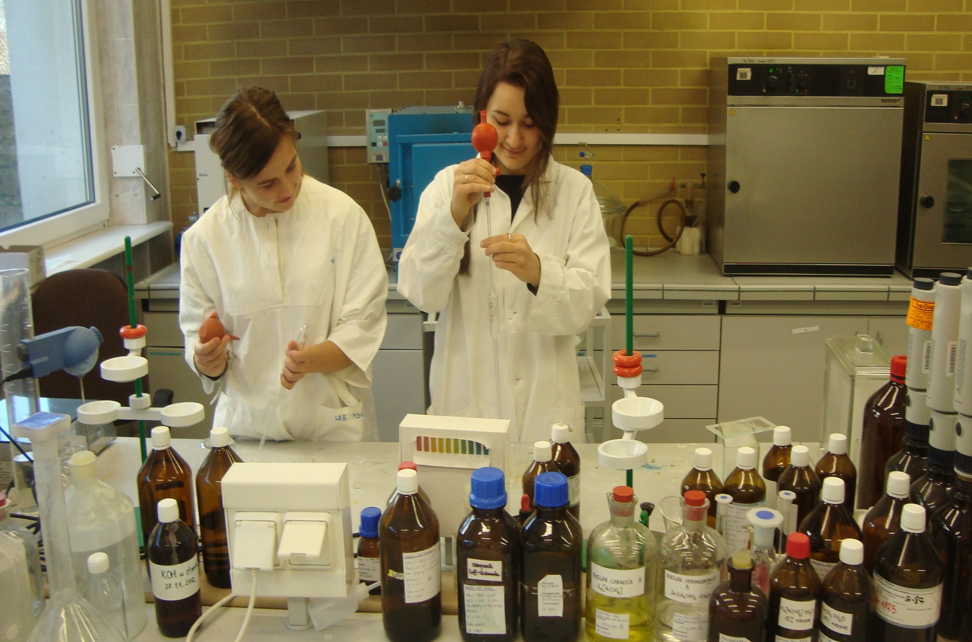

Slide 39
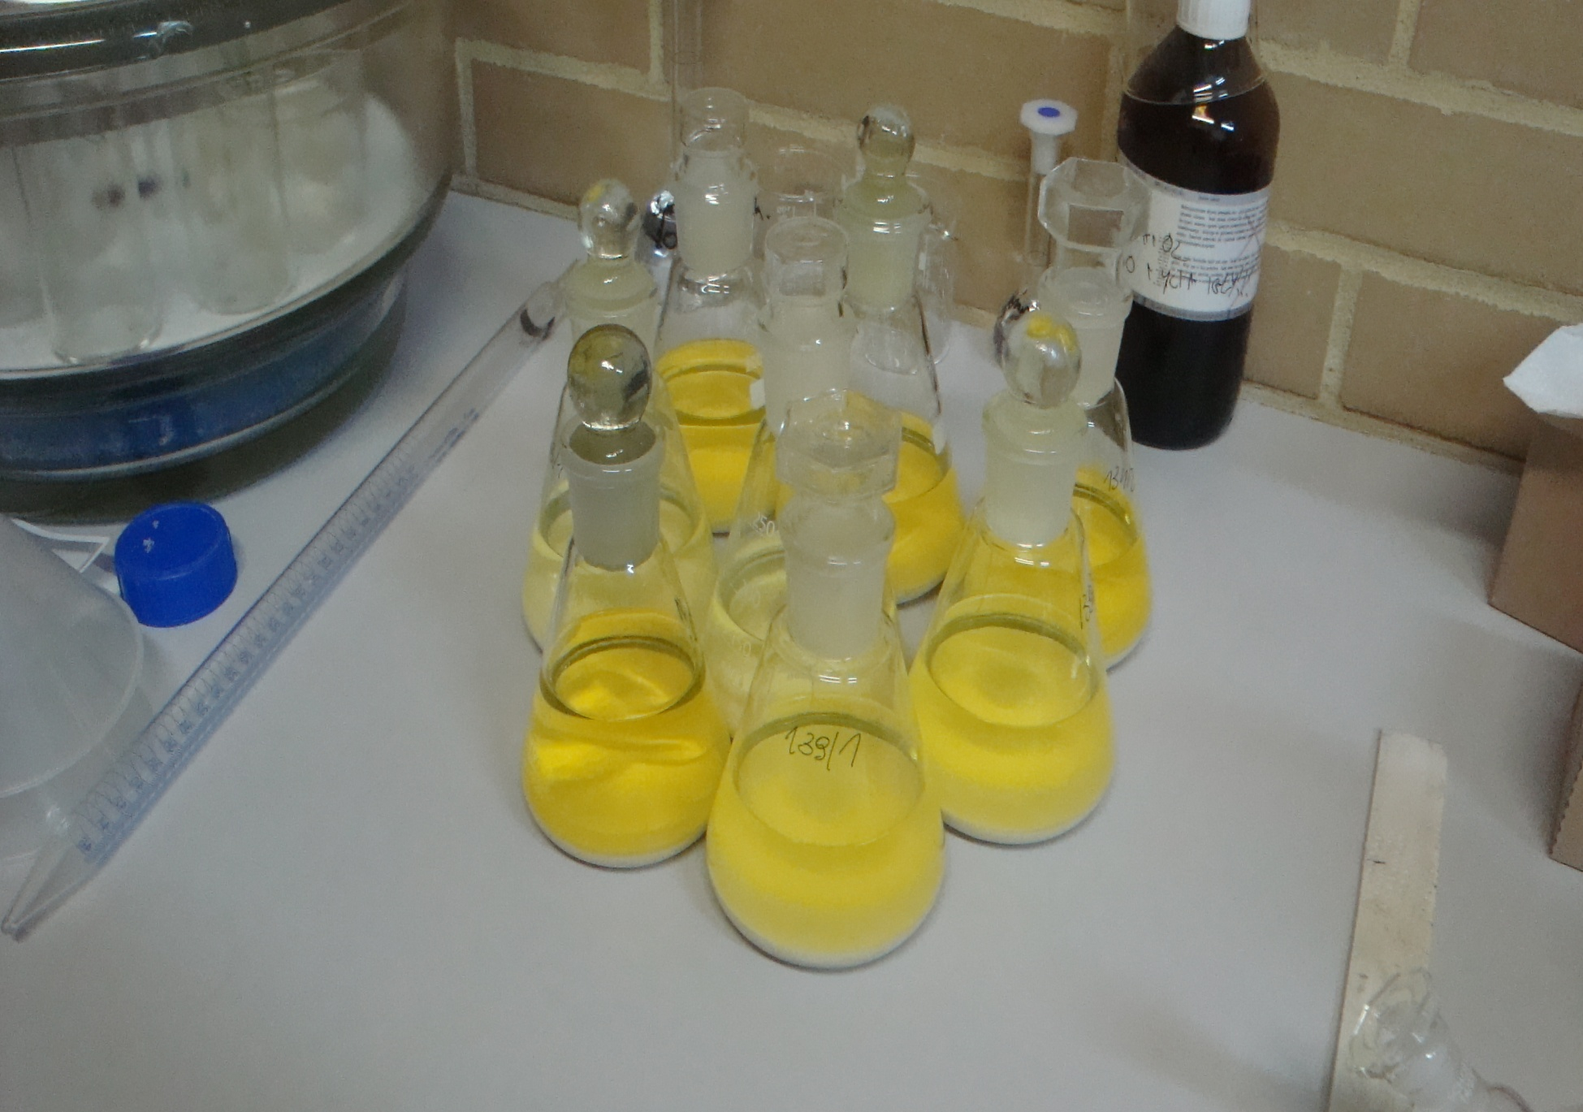

Slide 40
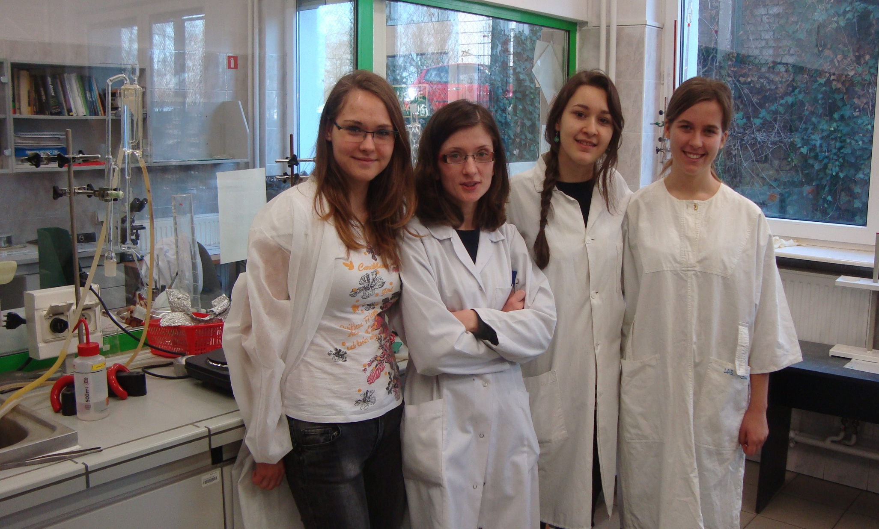

Slide 41
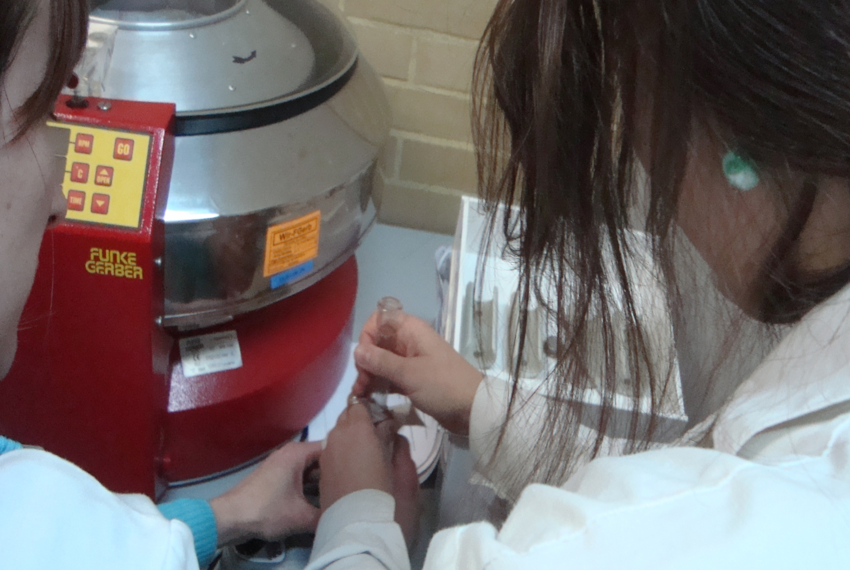

Slide 44
Dziękujemy za uwagę ☺

